Slide 1
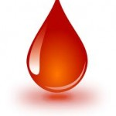

Актуализация знаний
Что называется внутренней средой организма и из каких компонентов она состоит ?
Что такое гомеостаз?
Назовите, какие компоненты внутренней среды организма представлены на рисунке цифрами 1,2,3?

Slide 2
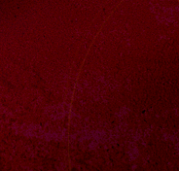
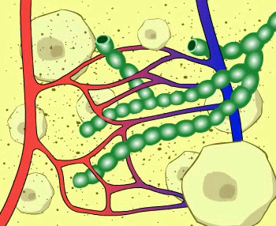
Внутренняя среда организма
1
3
2

Slide 3
Философы Древней Греции считали ее носителем души.
Ею скрепляли скрепляли священные клятвы.
Ее приносили в жертву богу.
Гиппократ считал, что она – один из соков человеческого тела.
Маленькая частичка ее может рассказать многое о состоянии здоровья организма.

Slide 4
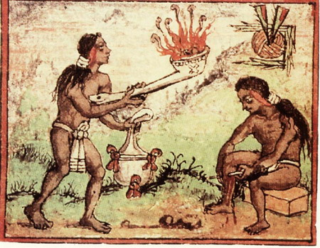
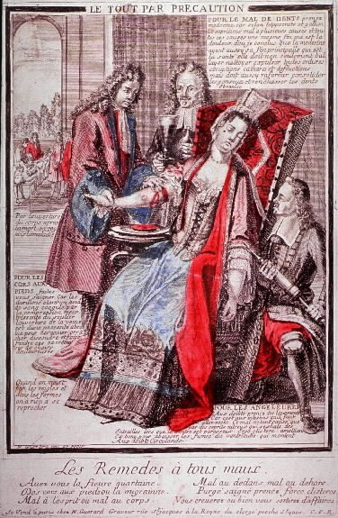
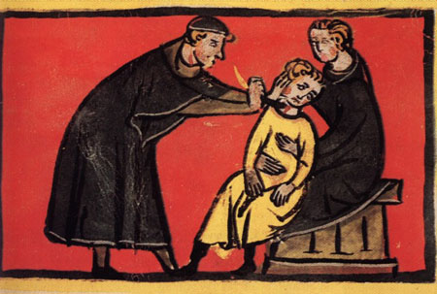

Slide 5
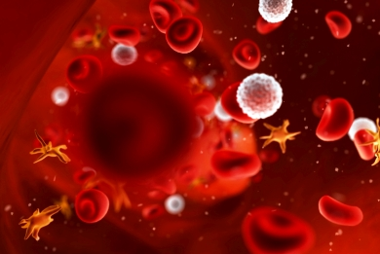
Тема урока:
Строение и функции компонентов крови

Slide 6
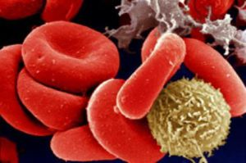
Цель урока:
изучить состав и функции крови
Задачи:
Узнать больше о своем организме;
Уметь применять знания в повседневной жизни для сохранения своего здоровья;
Ответить на проблемные вопросы

Slide 7
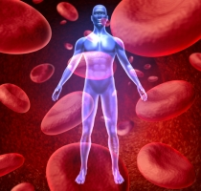
Проблемные
вопросы
Как кровь переносит кислород, ведь газы плохо растворяются в жидкостях?

Slide 8
Проблемные
вопросы
Кровь – это жидкость. Но в случае пореза она превращается в сгусток. Как и почему это происходит?

Slide 9
Проблемные
вопросы
Почему на первом приёме у врача нам назначают сдать анализ крови?

Slide 10
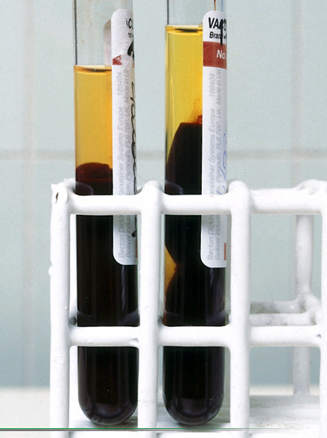
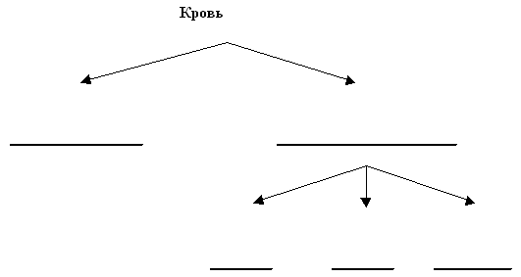
Кровь – это ...
КРОВЬ

Slide 11
Кровь – это жидкая соединительная ткань, состоящая из межклеточного вещества – плазмы и клеток – форменных элементов крови.
КРОВЬ
Плазма
(межклеточное
вещество 60%)
Форменные элементы 40%
лейкоциты
эритроциты
тромбоциты

Slide 12
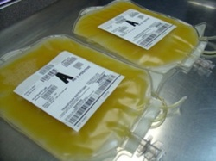
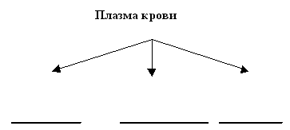
Плазма – это ...
Плазма

Slide 13
Плазма – это прозрачное, желтоватое межклеточное вещество крови, составляющее около 60% её объёма.
Плазма
вода
(90-92%)
органические в-ва (белки- фибриноген глюкоза, липиды и др.)
минеральные в-ва (соли Na, K, Ca, Р и др.)

Slide 14
Форменные элементы крови
Название | Состав, строение | Кол-во в 1 мм3 крови | Продолжительность жизни | Место образования | Функции
Эритроциты
Лейкоциты
Тромбоциты

Slide 15
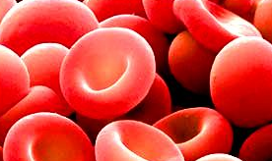
Форменные элементы крови
Название | Состав, строение | Кол-во в 1 мм3 крови | Продолжительность жизни | Место образования | Функции
Эритроциты (красные клетки крови) | двояковогнутые диски; Позвон.+ ядро; Млекоп.-ядро | 4-5,5 млн. | 120-130 дн. | красный костный мозг | транспорт газов

Slide 16
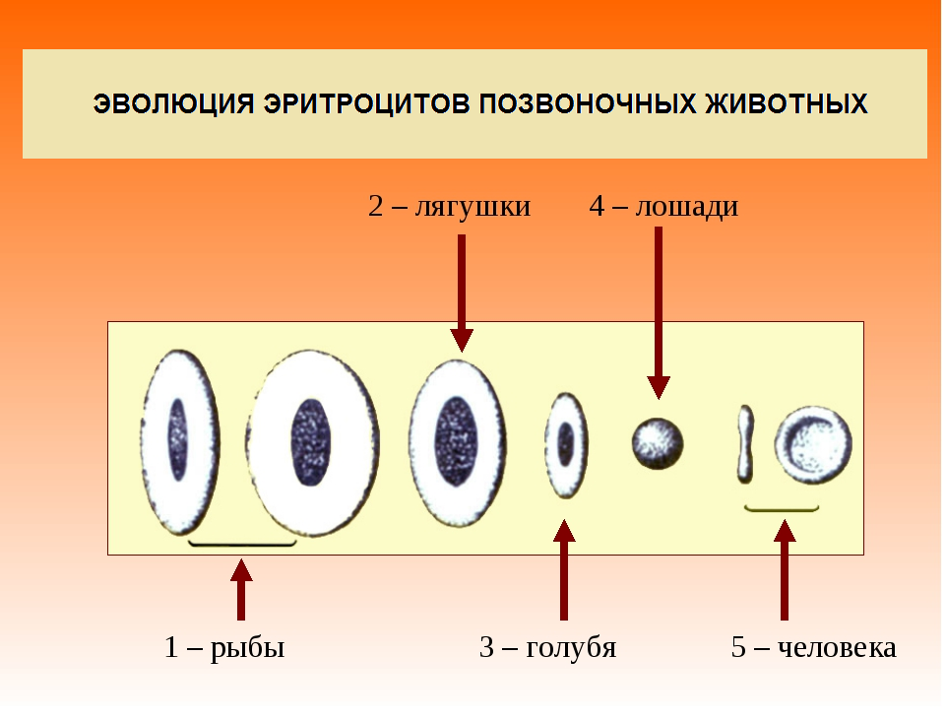

Slide 17
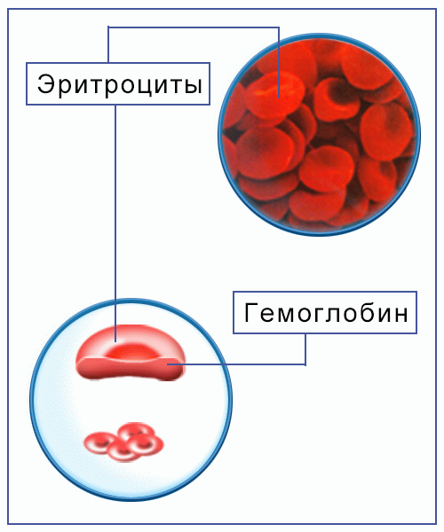
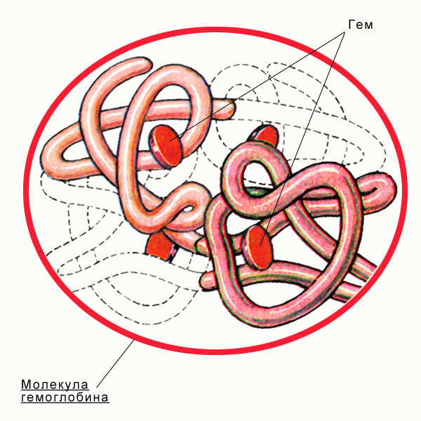
гемоглобин: гем-(железо), глобин-(белок)

Slide 18
Соединение гемоглобина с газами
Гемоглобин
+
Кислород
= оксигемоглобин
Гемоглобин
+
Углекислый газ
=
карбогемоглобин
Артериальная
кровь
Венозная кровь

Slide 19
Форменные элементы крови
Название | Состав, строение | Кол-во в 1мм3 крови | Продолжительность жизни | Место образования | Функции
Эритроциты (красные клетки крови) | двояковогнутые диски Позвон.+ядро; Млекоп.-ядро | 4-5,5млн. | 120-130 дн. | Красный костный мозг | транспорт газов
Лейкоциты
Тромбоциты

Slide 20
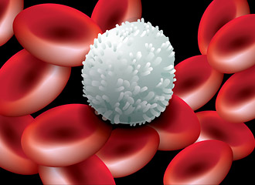
Форменные элементы крови
Название | Состав, строение | Кол-во в 1мм³ крови | Продолжительность жизни | Место образования | Функции
Лейкоциты (белые кровяные тельца) | бесцветные, амёбовидные с хорошо развитым ядром | 4-8 тыс. | От неск. часов до 10 дней | красный костный мозг | защитная
лейкоцит
среди эритроцитов

Slide 21
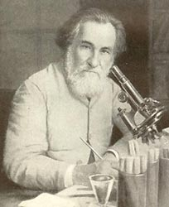
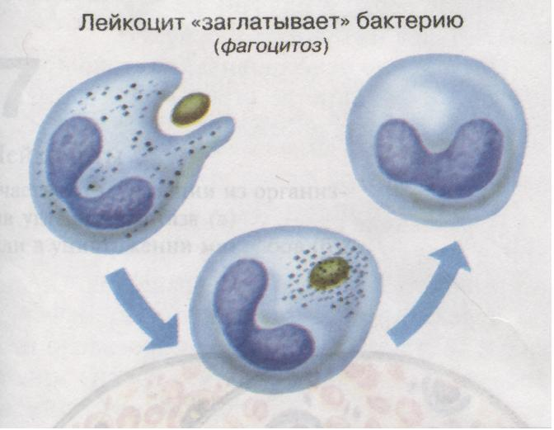
Фагоцитоз - активный захват и поглощение живых клеток и неживых частиц особыми клетками - фагоцитами
Илья Ильич Мечников
1845- 1926гг.
В 1883г. открыл явление-
фагоцитоза

Slide 22
Форменные элементы крови
Название | Состав, строение | Кол-во в 1 мм³ крови | Продолжительность жизни | Место образования | Функции
Эритроциты (красные клетки крови) | двояковогнутые диски Позвон.+ядро; Млекоп.-ядро | 4-5,5млн. | 120-130 дн. | красный костный мозг | транспорт газов
Лейкоциты (белые кровяные тельца) | бесцветные, амёбовидные с хорошо развитым ядром | 4-8 тыс. | от нескольких часов до 10 дней | красный костный мозг | защитная
Тромбоциты

Slide 23
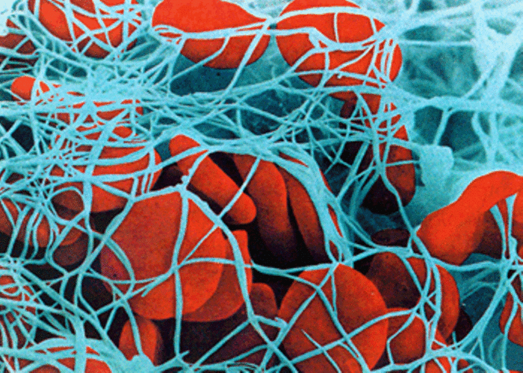
Форменные элементы крови
Название | Состав, строение | Кол-во в 1 мм³ крови | Продолжительность жизни | Место образования | Функции
Тромбоциты (кровяные пластинки) | безъядерные образования округлой или овальной формы | 200-400 тыс. | 8-10 суток | красный костный мозг | свертывание крови
тромбоциты, образующие тромб

Slide 24

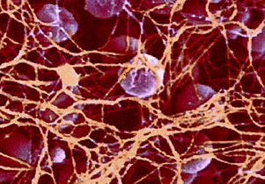
Свертывание крови
Повреждение тромбоцитов
Фермент
протромбин
Ca²⁺
^{Витамин К}
↓
тромбин
Фибрин
(нерастворимый
волокнистый
белок)
Фибриноген
(растворимый
белок)
Тромб –
сгусток крови

Slide 25
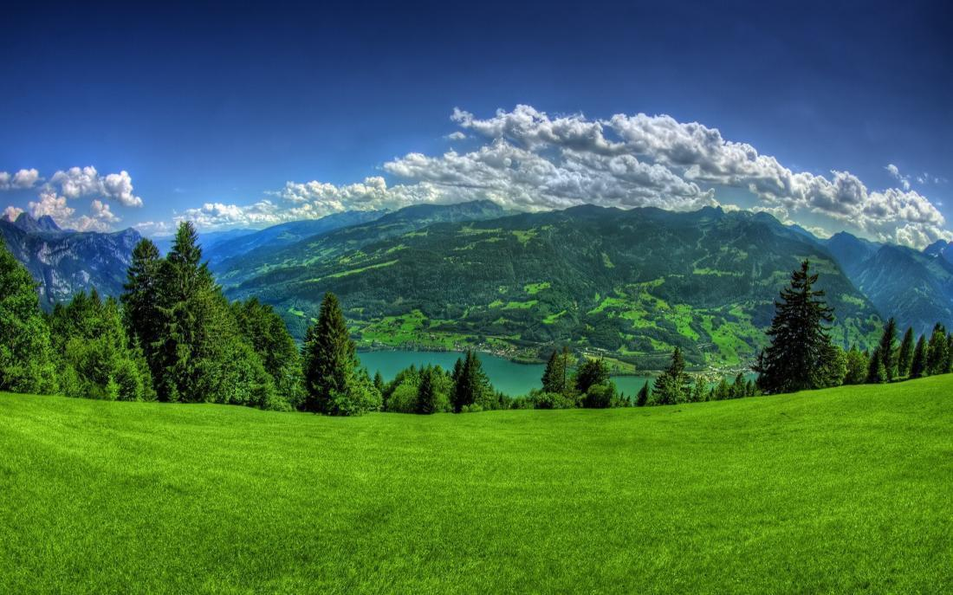

Slide 26
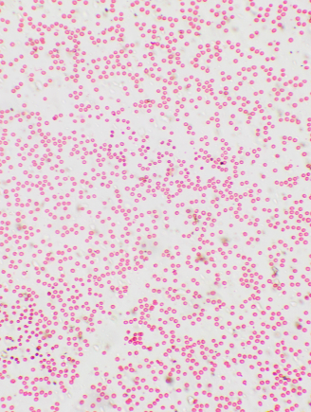
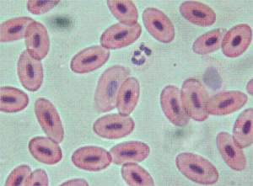
Задание исследовательского характера: на каком из микропрепаратов - эритроциты человека?
Микропрепарат №1
Микропрепарат №2
Эритроциты человека или лягушки будут переносить
больше кислорода в единицу времени ? Почему?

Slide 27
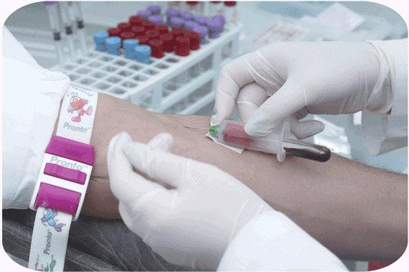
О чём может рассказать анализ крови?

Slide 28
Анализ крови
ОБЩИЙ
БИОХИМИЧЕСКИЙ
НА ГРУППУ КРОВИ
НА БИЛИРУБИН
НА ГЕМОГЛОБИН
НА ЛЕЙКОЦИТОЗ
НА СВЕРТЫВАЕМОСТЬ КРОВИ

Slide 29
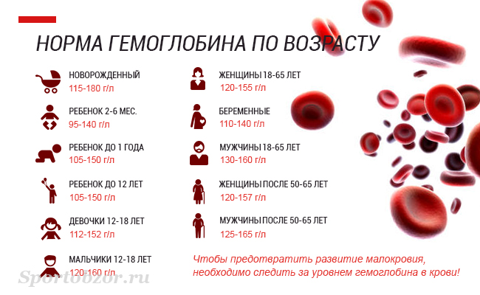

Slide 30
Общий анализ крови №1
Количество эритроцитов – 3,5 млн.
Количество лейкоцитов – 7 тыс.
Гемоглобин – 70 г/л

Slide 31
Общий анализ крови
Количество эритроцитов – 5 млн.
Количество лейкоцитов – 14 тыс.
Гемоглобин – 120 г/л

Slide 32
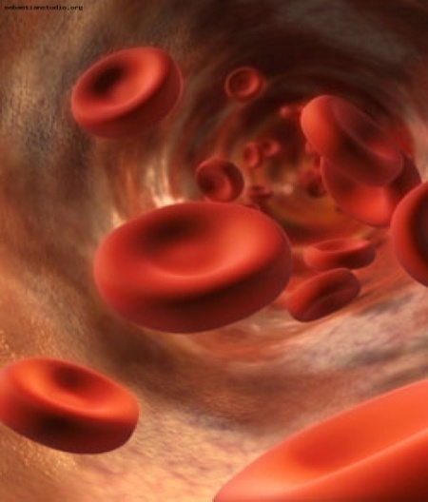
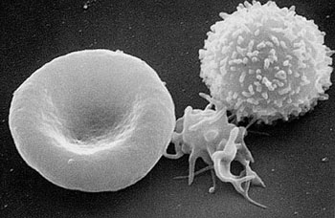
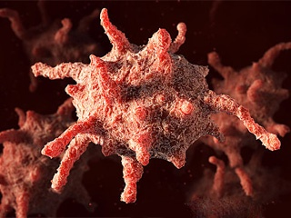
Домашнее задание
Учебник §17, выучить определения, схемы и таблицу, составленные на уроке
Творческое задание - сделать презентации или краткие сообщения на темы:
  История открытия фагоцитоза.
  История открытия групп крови.

Slide 33
Спасибо за внимание!

